Slide 1


Slide 2

Présentation PowerPoint
par Dominique de Lagaye

Slide 3

Tableaux
France
Danemark
Espagne
Produit 1
9,17
33,00
419,70
Produit 2
93,60
203,56
4,00
Produit 3
987,00
3,40
11,12

Slide 4
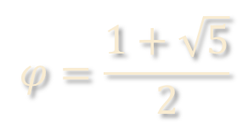
Explications
$$φ=\frac{1+\sqrt{5}}{2}$$

Slide 5

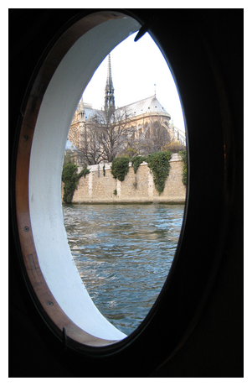
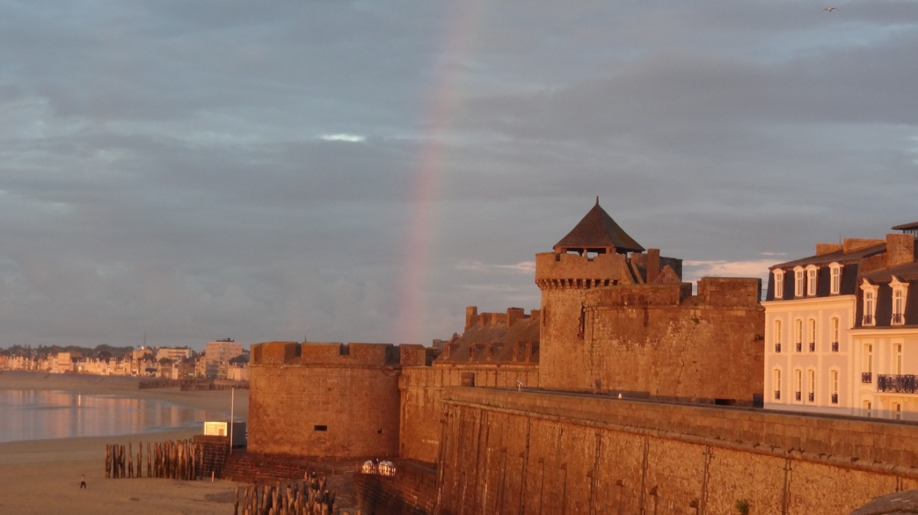
Photos de vacances

Slide 6
Texte défilant
Danemark
France
  Artois
  Provence
  Velay
Espagne

Slide 7
Copie d’écran
Transition d’une diapositive
Dans l’onglet Transition, cliquer sur la transition souhaitée
Choisir la durée de la transition
Cocher « ☑ Après »
et choisir la durée de la diapositive

Slide 8

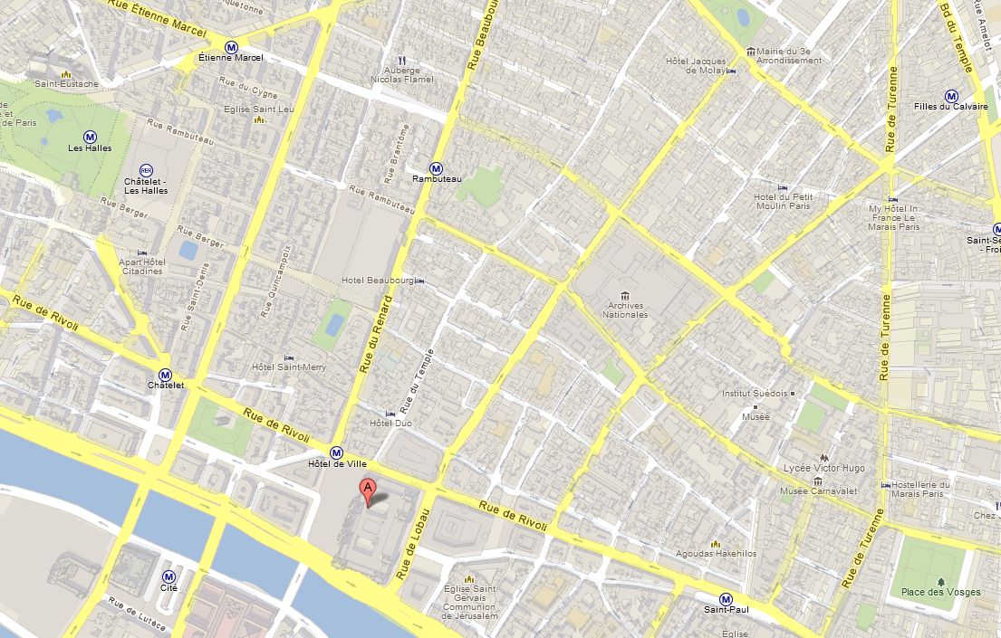
Itinéraire

Slide 9
Organigramme
Directeur général
Responsable de gestion familiale
Responsable météorologique
Responsable des bâtiments
Responsable
de la sécurité
Secteur
de Sébastopol
Secteur
Vie et Famille
Secteur de recherche alimentaire
Secteur de l’enseignement

Slide 10
Cycle
Préparation
Mise en place
Exécution
Transmission
Nouvelle idée

Slide 11
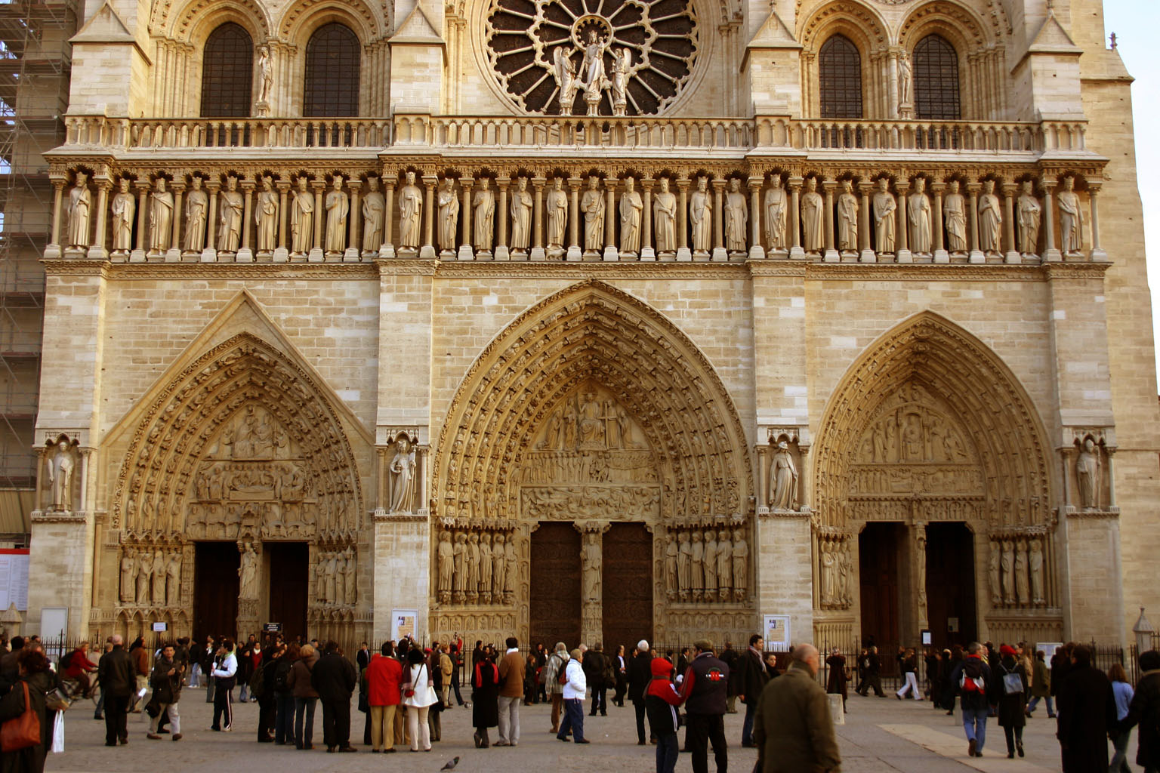

Conférence

Slide 12
Médaillon
de la
Géométrie

Slide 13

PowerPoint est un logiciel de...
Traitement de texte
Présentation
Cliquer sur la bonne réponse...
Bonne
réponse
Mauvaise réponse

Slide 14

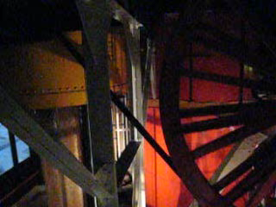
Ajout de vidéo

Slide 15


Slide 16
Fin

